Slide 1
Mikroklimatické faktory vystavování sbírkových předmětů
Ing. Alena Selucká, Mgr. Michal Mazík Praha 16.4.2015

Slide 2
Obsah:
Ideální parametry klimatu RV a T pro ukládání sbírek, ukázky depozitářů Himberg a Slováckého muzea v UH, Židenice TMB
Možnosti měření RV a T v muzejních sbírkách
Možnosti řízení RV a T v muzejních sbírkách
Praktické ukázky jednoduchých úprav pro možnosti řízení mikroklimatu v expozicích TMB
Notes:
V rámci naší prezentace bych ráda navázala na Ing. Kopeckou a nabídla Vám konkrétní příklad aplikace jedné z uvedených norem při vyhodnocení klimatu v prostorách jedné z budov našeho muzea, která slouží pro ukládání sbírek. Přestože nechci opakovat to, co zde, již velmi přehledně představila Ing. Kopecká nevyhnu se shrnutí několika základních principů chování hygroskopických materiálů V kontextu s platnými doporučeními pro mikroklimatické parametry RV a T.

Slide 3
IDEÁLNÍ MUZEJNÍ KLIMA ?
Monomateriálové depozitáře se stabilní hodnotou RV a T obecně RV 50 ± 5 % a T 16 – 18 °C)¹
Sen každého muzejníka ?
1 – G. Thomson: The Museum Environment, 1978 (2. vyd. 1986)
Notes:
Mezi muzejními pracovníky jsou dlouhodobě zažité obecné podmínky RV 50 +/-. 5 % a Teploty 16 – 18 °C jako „ideální muzejní klima“, které je někdy až dogmaticky uplatňováno při výstavbě depozitářů , ale i expozic nebo v rámci zápůjčních smluv. Jak již tady bylo ale řečeno v předchozím příspěvku, tato přísná kritéria jsou v posledních letech zejména v zahraničí přehodnocována . Diskutována je zásadní otázka, zda můžeme připustit větší tolerance pro fluktuace RV a T a samozřejmě jak é jsou přípustné výkyvy RV a T aniž by došlo k poškozování předmětů.
3

Slide 4
KHM – centrální depozitáře Himberg (Rakousko)
Rok stavby 2010 – 2011; 12 000 m2 (4 patra); investice 9, 7 mil. EUR
Tepelná čerpadla – 32 sond v hloubce 100 m:
Stabilní klima: RV 50 %
T 20 °C , 35 cm tlustý betonový sendvič
Depozitář Kunsthistorishes Museum, Himberg

Slide 5
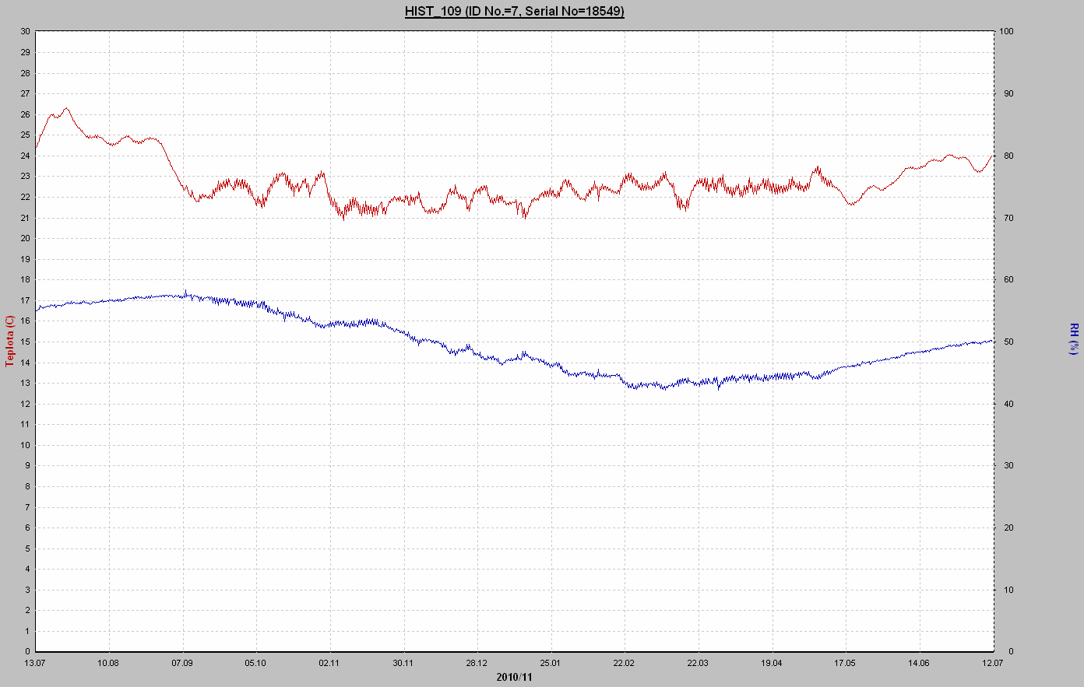
Příklady – Depozitář Slováckého muzea
2010/2011 depozitář roční záznam (RV 45 – 50 %; T 20 – 24 °C)
Depozitář Slováckého muzea v Uherském Hradišti (bývalá kasárna) – etnografie, stabilní klima, bez AC

Slide 6
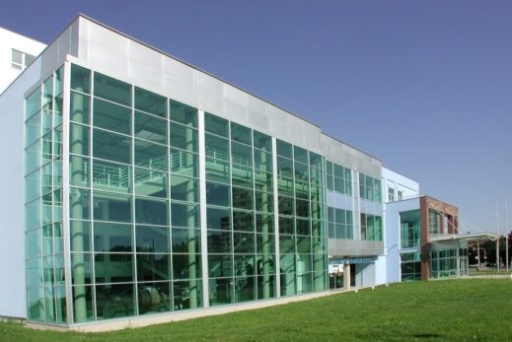
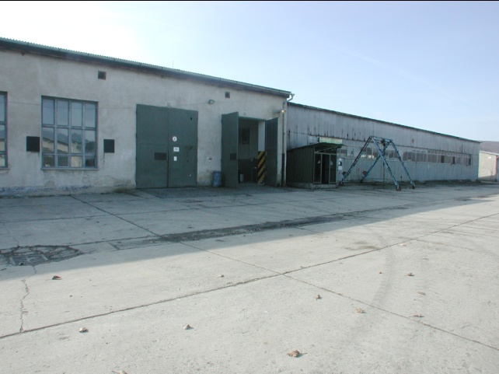
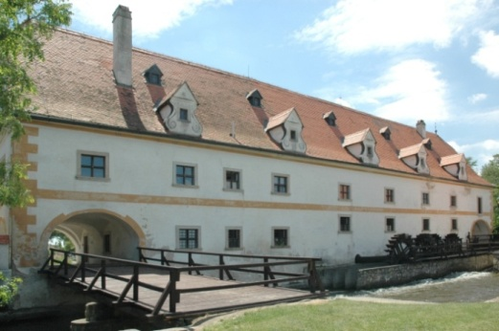
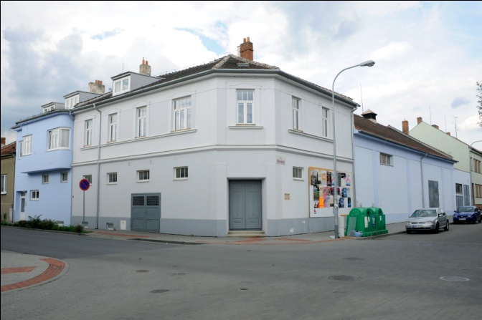
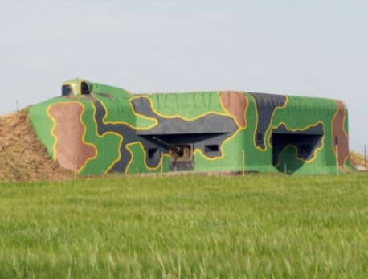
MUZEJNÍ REALITA
sbírkový předmět
Notes:
Současná tendence zmírňovat přísně nastavené požadavky na mikroklimatické parametry uchovávání sbírek je dána zejména, jak již bylo řečeno v předchozím příspěvku, globálními změnami a snahou snižovat energetické náklady, ale též ryze praktickými důvody spojenými s pohybem sbírek v rámci jejich využívání a následně i charakterem budov muzejních institucí a jejich limity regulace klimatu.
Příkladem je sbírkových fond našeho muzea, který je deponován v typově velmi odlišných objektech, kde jsou expozice , ale i příruční depozitáře – ať už je to moderní budova hlavního zázemí muzea nebo historické objekty technických památek nebo haly pro ukládání velkých vozů. Sice tady bylo zdůrazněno, že platná doporučení na hodnoty RV a T se týkají zejména depozitářů, ale myslím si, že podmínky v expozicích nebo konzervátorských laboratořích by se měly přibližovat optimálním paramentům – samozřejmě j e nutné počítat s navýšením teploty (obecně se připouští T okolo 22 °C) , ale požadavky na RV zůstávají stejné.
6

Slide 7
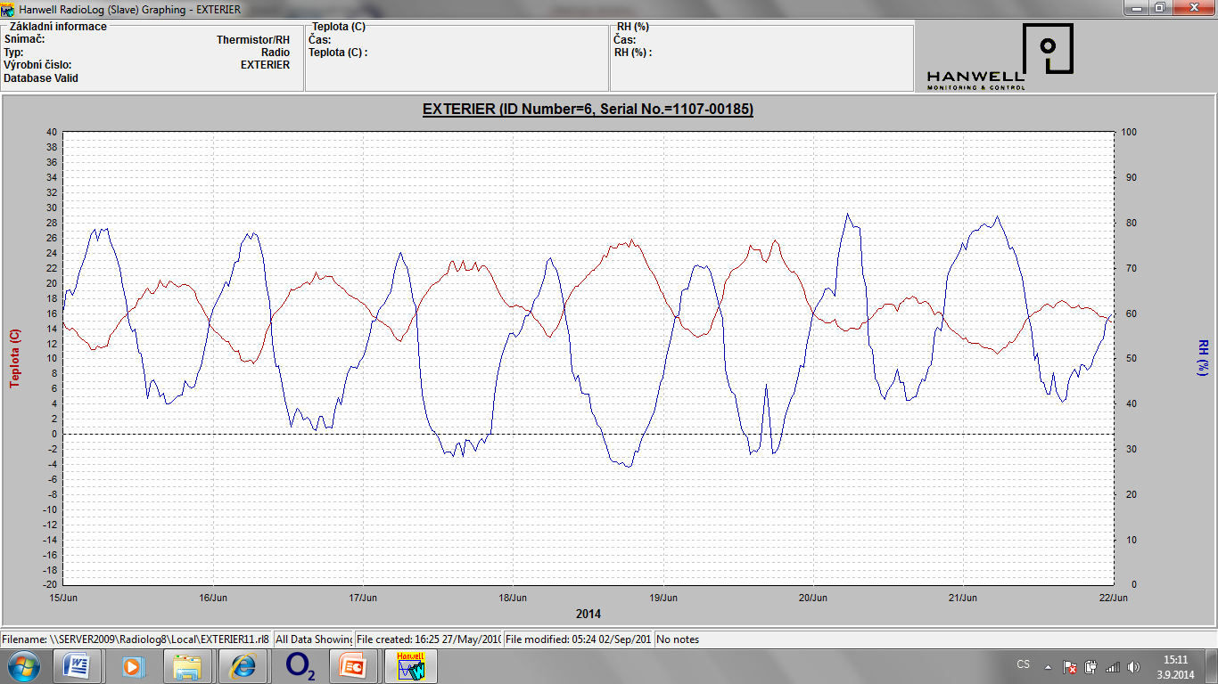
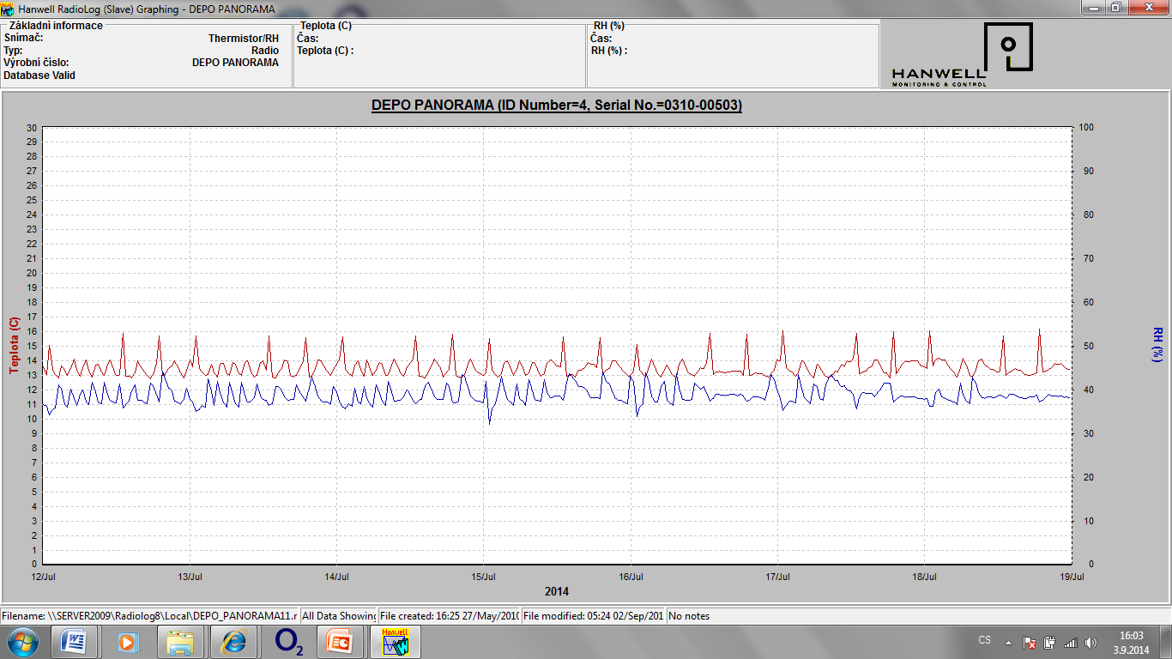
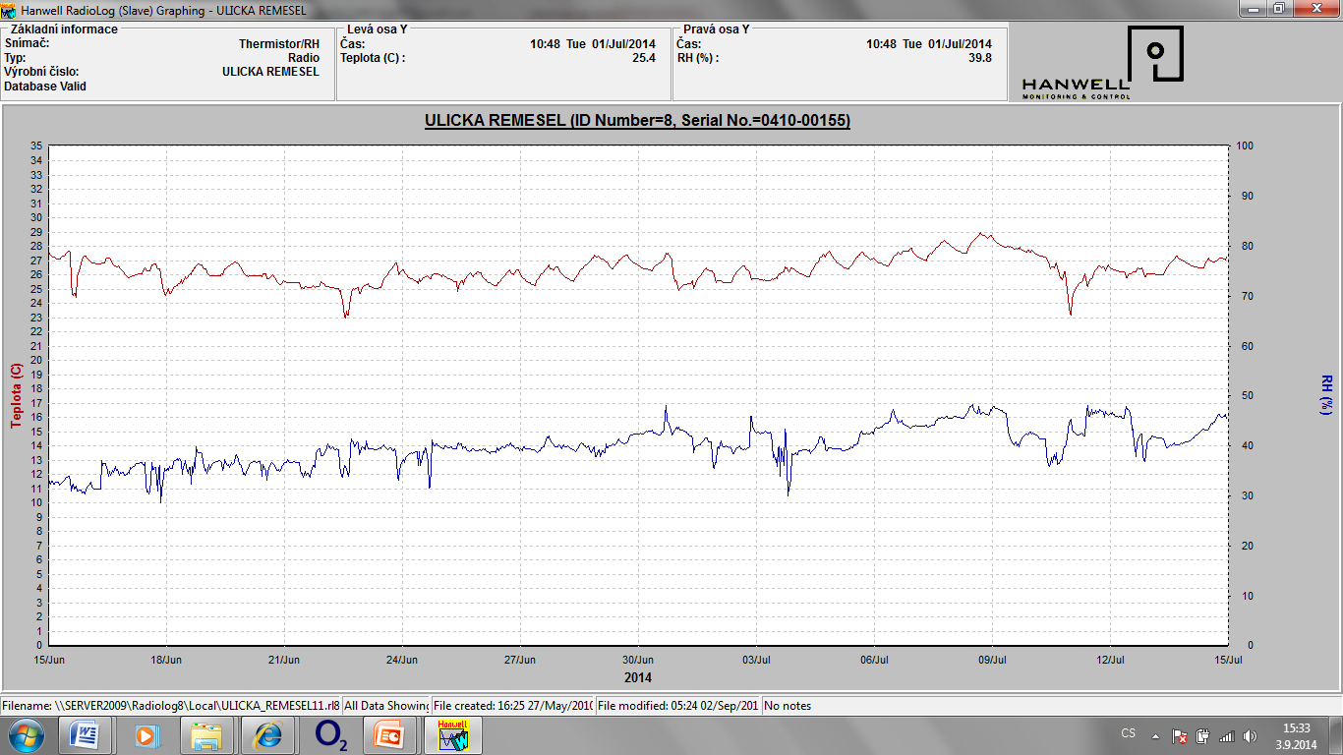
MUZEJNÍ REALITA
Exteriér, TMB, červen 2014:
RV cca 30 až 80 %, T cca 12 – 28 °C
Interiér s klimatizací, TMB, červen 2014: RV 40 až 45 %, T 13 – 15 °C
(depozitář negativů na skle)
Interiér expozice bez klimatizace, TMB, červen 2014: RV cca 35 až 50 %, T 24 – 27 °C
Notes:
Realitou zůstává, že dodržet v praxi velmi úzký rozptyl hodnot RV a T je bez klimatizačních jednotek v mnoha současných muzejních objektech téměř nemožná a výstavba nových pasivních budov - depozitářů je zatím velice omezena. Zajištění stabilního klimatu je dáno především stavebně-technickým charakterem objektů, kvalitou jejich izolace a termo-hygroskopickými parametry stavebních a konstrukčních materiálů.
Příkladem jsou záznamy RV a T pořízené z hlavní budovy našeho muzea za letošní měsíc červen, kdy výkyvy externí RV se pohybují denně od 80 % večer a spadají na 30 % v odpoledních hodinách. Zajistit minimální denní fluktuaci v rozmezí +/- 5 % lze pouze v klimatizovaném depozitáři fotografického materiálu; v části expozice bez klimatizace se denní výkyvy pohybují v rozpětí +/- 10 %, při vyšší teplotě 25 – 28 °C.
7

Slide 8
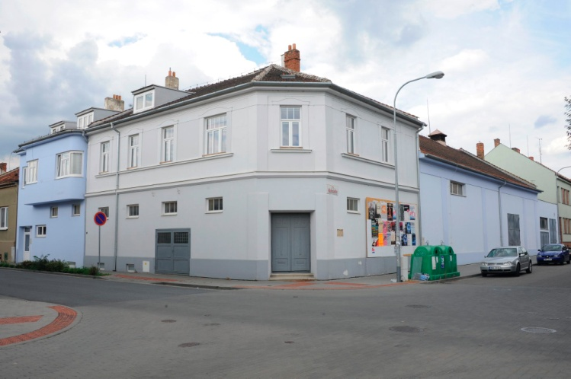
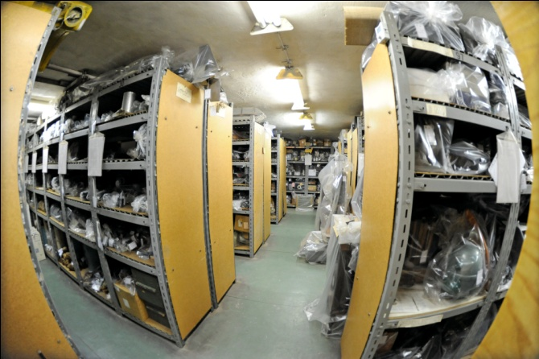
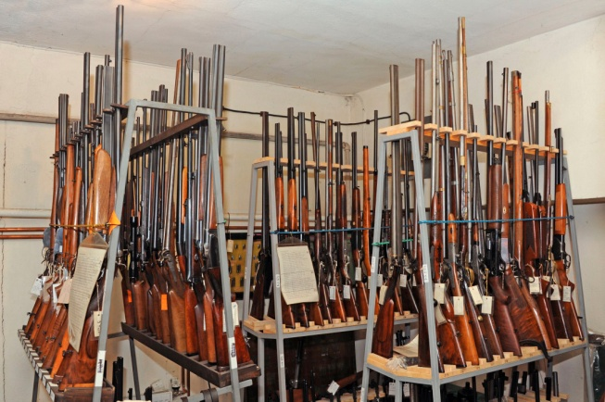
Depozitář TMB, Brno-Židenice
sbírkový fond muzea (řemesla, technika domácnosti, zbraně, geodézie atd.)
dvou podlažní zděná budova (tl. zdí 60 cm), betonová podlaha, omezený přístup světla
Notes:
Příkladem historické budovy je jeden z objektů našeho muzea, kde je uložena část sbírkového fondu. Nejsou zde uloženy citlivé předměty, ale převažují předměty z 19. a 20. stol. Ze sbírek řemesel, techniky domácnosti, ale i zbraně nebo mechanická hudba. Nicméně se jedná o dvou podlažní zděnou budovu s poměrně velkou tloušťkou zdí asi 60 cm a omezeným přístupem světla. Velká plocha betonové podlahy příznivě ochlazuje daný prostor, v zimě se prostor pouze temperuje. Během následujících 3 let by mělo dojít k rekonstrukci stávající a budova i přesun u části usbírek do nového depozitáře. Chtěli jsme proto analyzovat stávající klimatické podmínky na které jsou naše předměty dlouhodobě adaptované a dle toho zvážit doporučení pro nový depozitář i způsob rekonstrukce tohoto objektu.
8

Slide 9
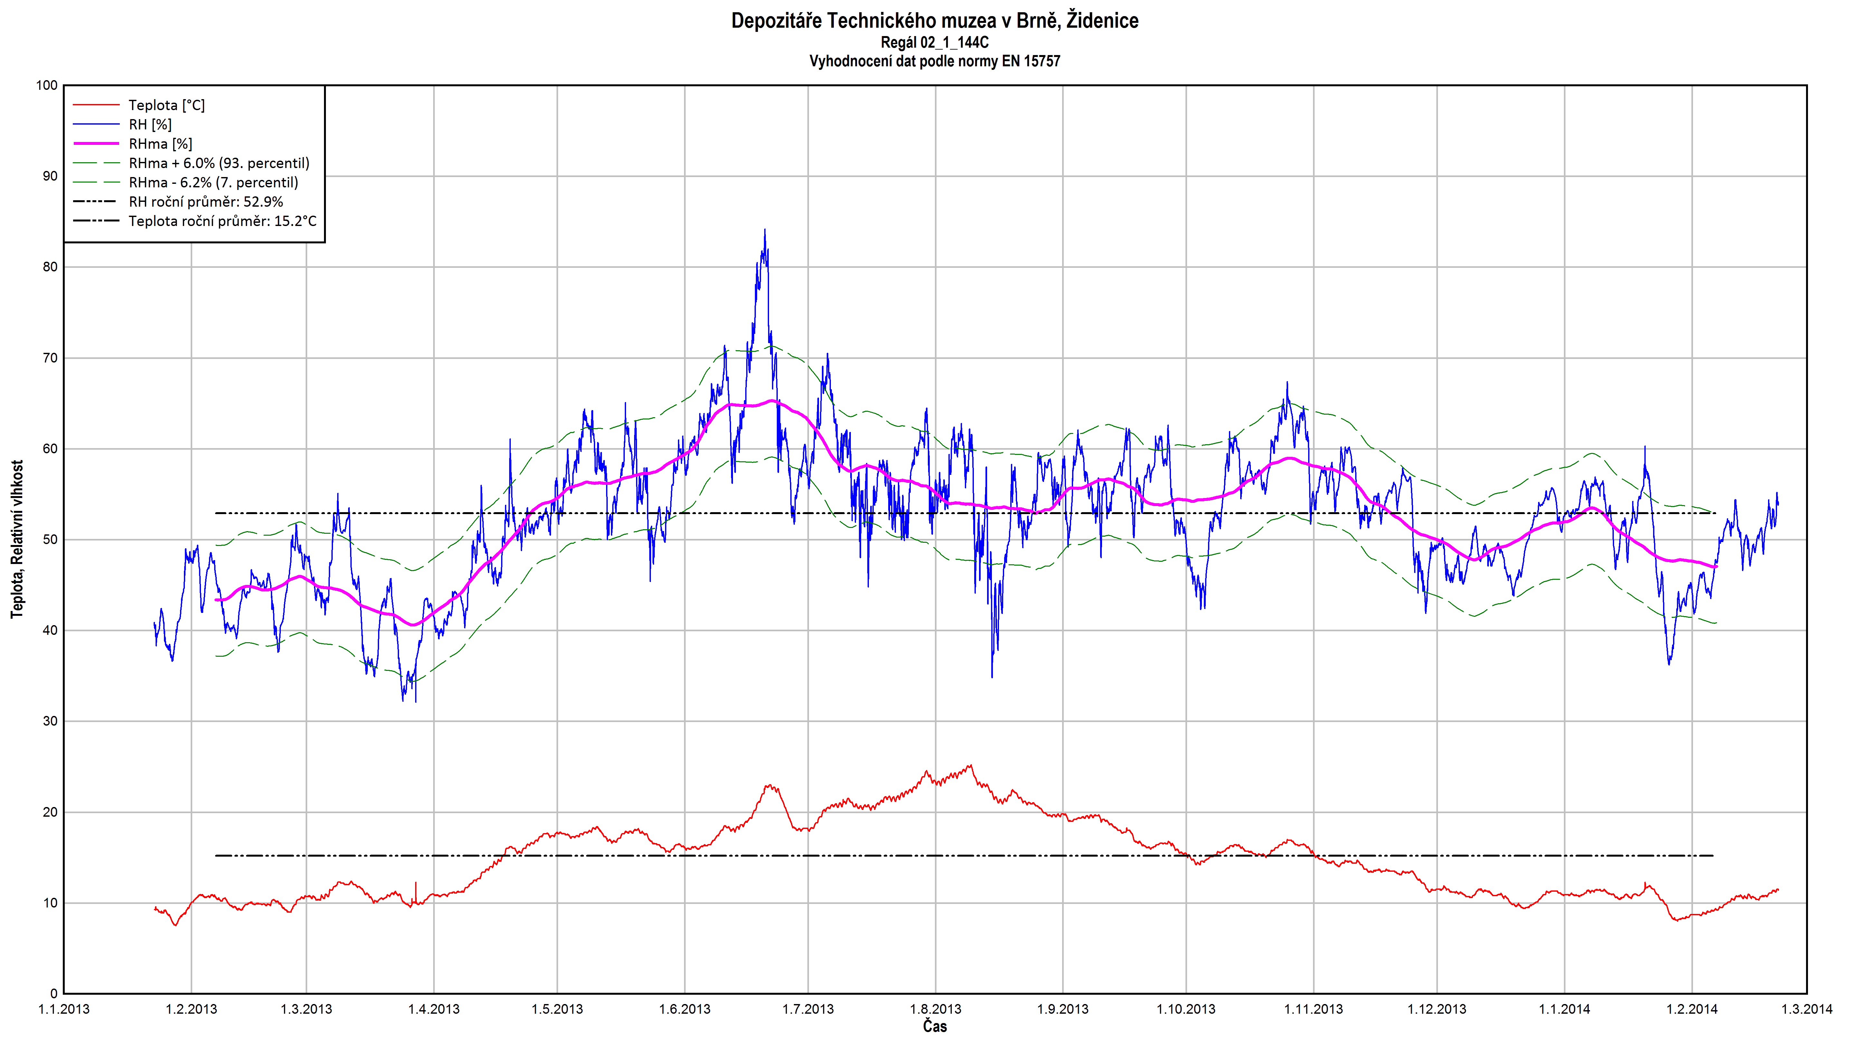
Depozitář TMB, Brno-Židenice
Průměrná roční RV 53 %, T 15 °C
Sezónní cyklus: zimní T 10 – 15 °C; RV 43 – 55 %; letní T 15 – 25 °C, RV 55 – 65 % (přechod 10 % během měsíce) – fialová křivka středního klouzavého průměru RHma
Krátkodobé výkyvy – zelené křivky 7. a 93. percentilu RHma (cca ± 6 %)
Nepřijatelný výkyv – měs. červen RV 80 %, srpen RV 40 %
Notes:
Zde je analýza vybraného záznamu z 1. NP: Hodnota průměrné roční RV není tolik vypovídající , mnohem praktičtější je sledovat průběh sezónního cyklu. Na fialové křivce je vidět přechod mezi zimním a letním (jarním) obdobím – RV 43 – 55 % navyšení n a 55 – 65 %, přechod odpovídá 1ú-10 % během měsíce.
Střední klouzavý průměr zvýrazňuje dlouhodobé trendy (sezónní cykly) a zvýrazňuje krátkodobé výkyvy.
9

Slide 10
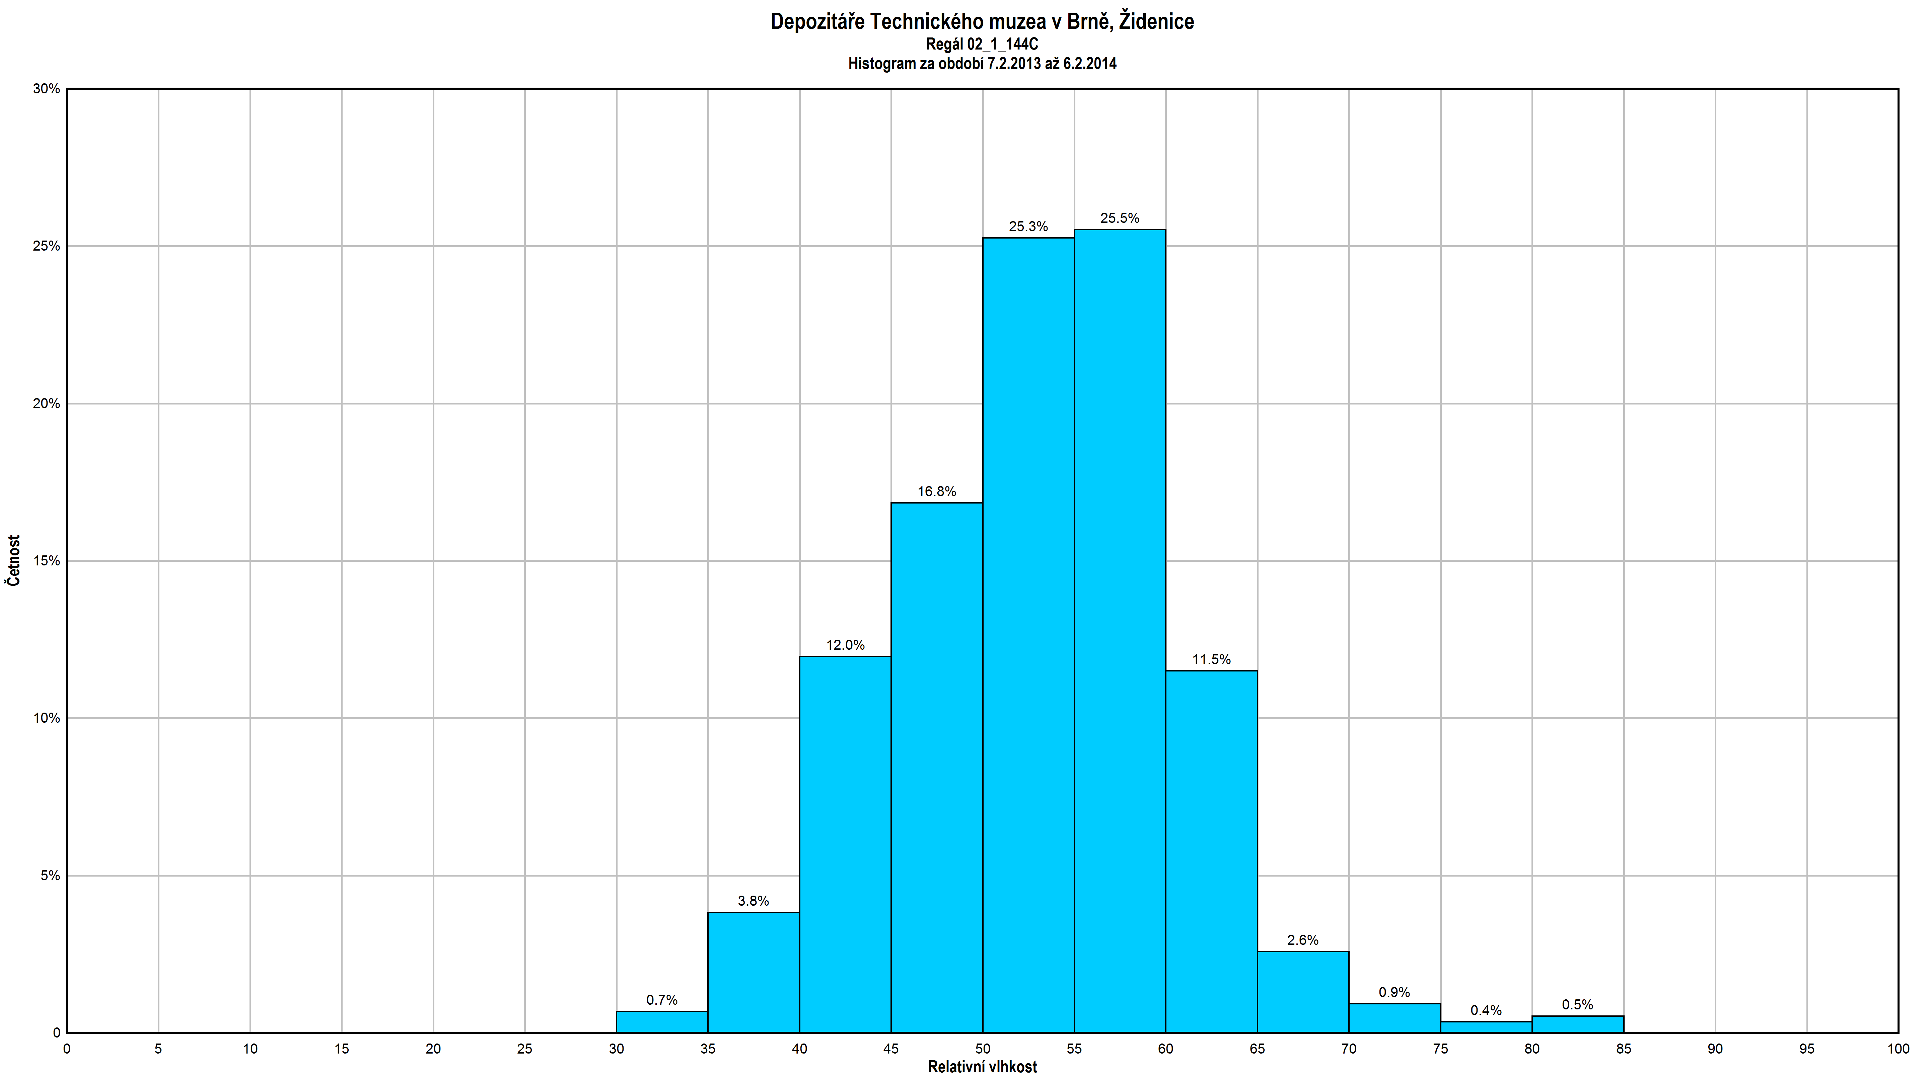
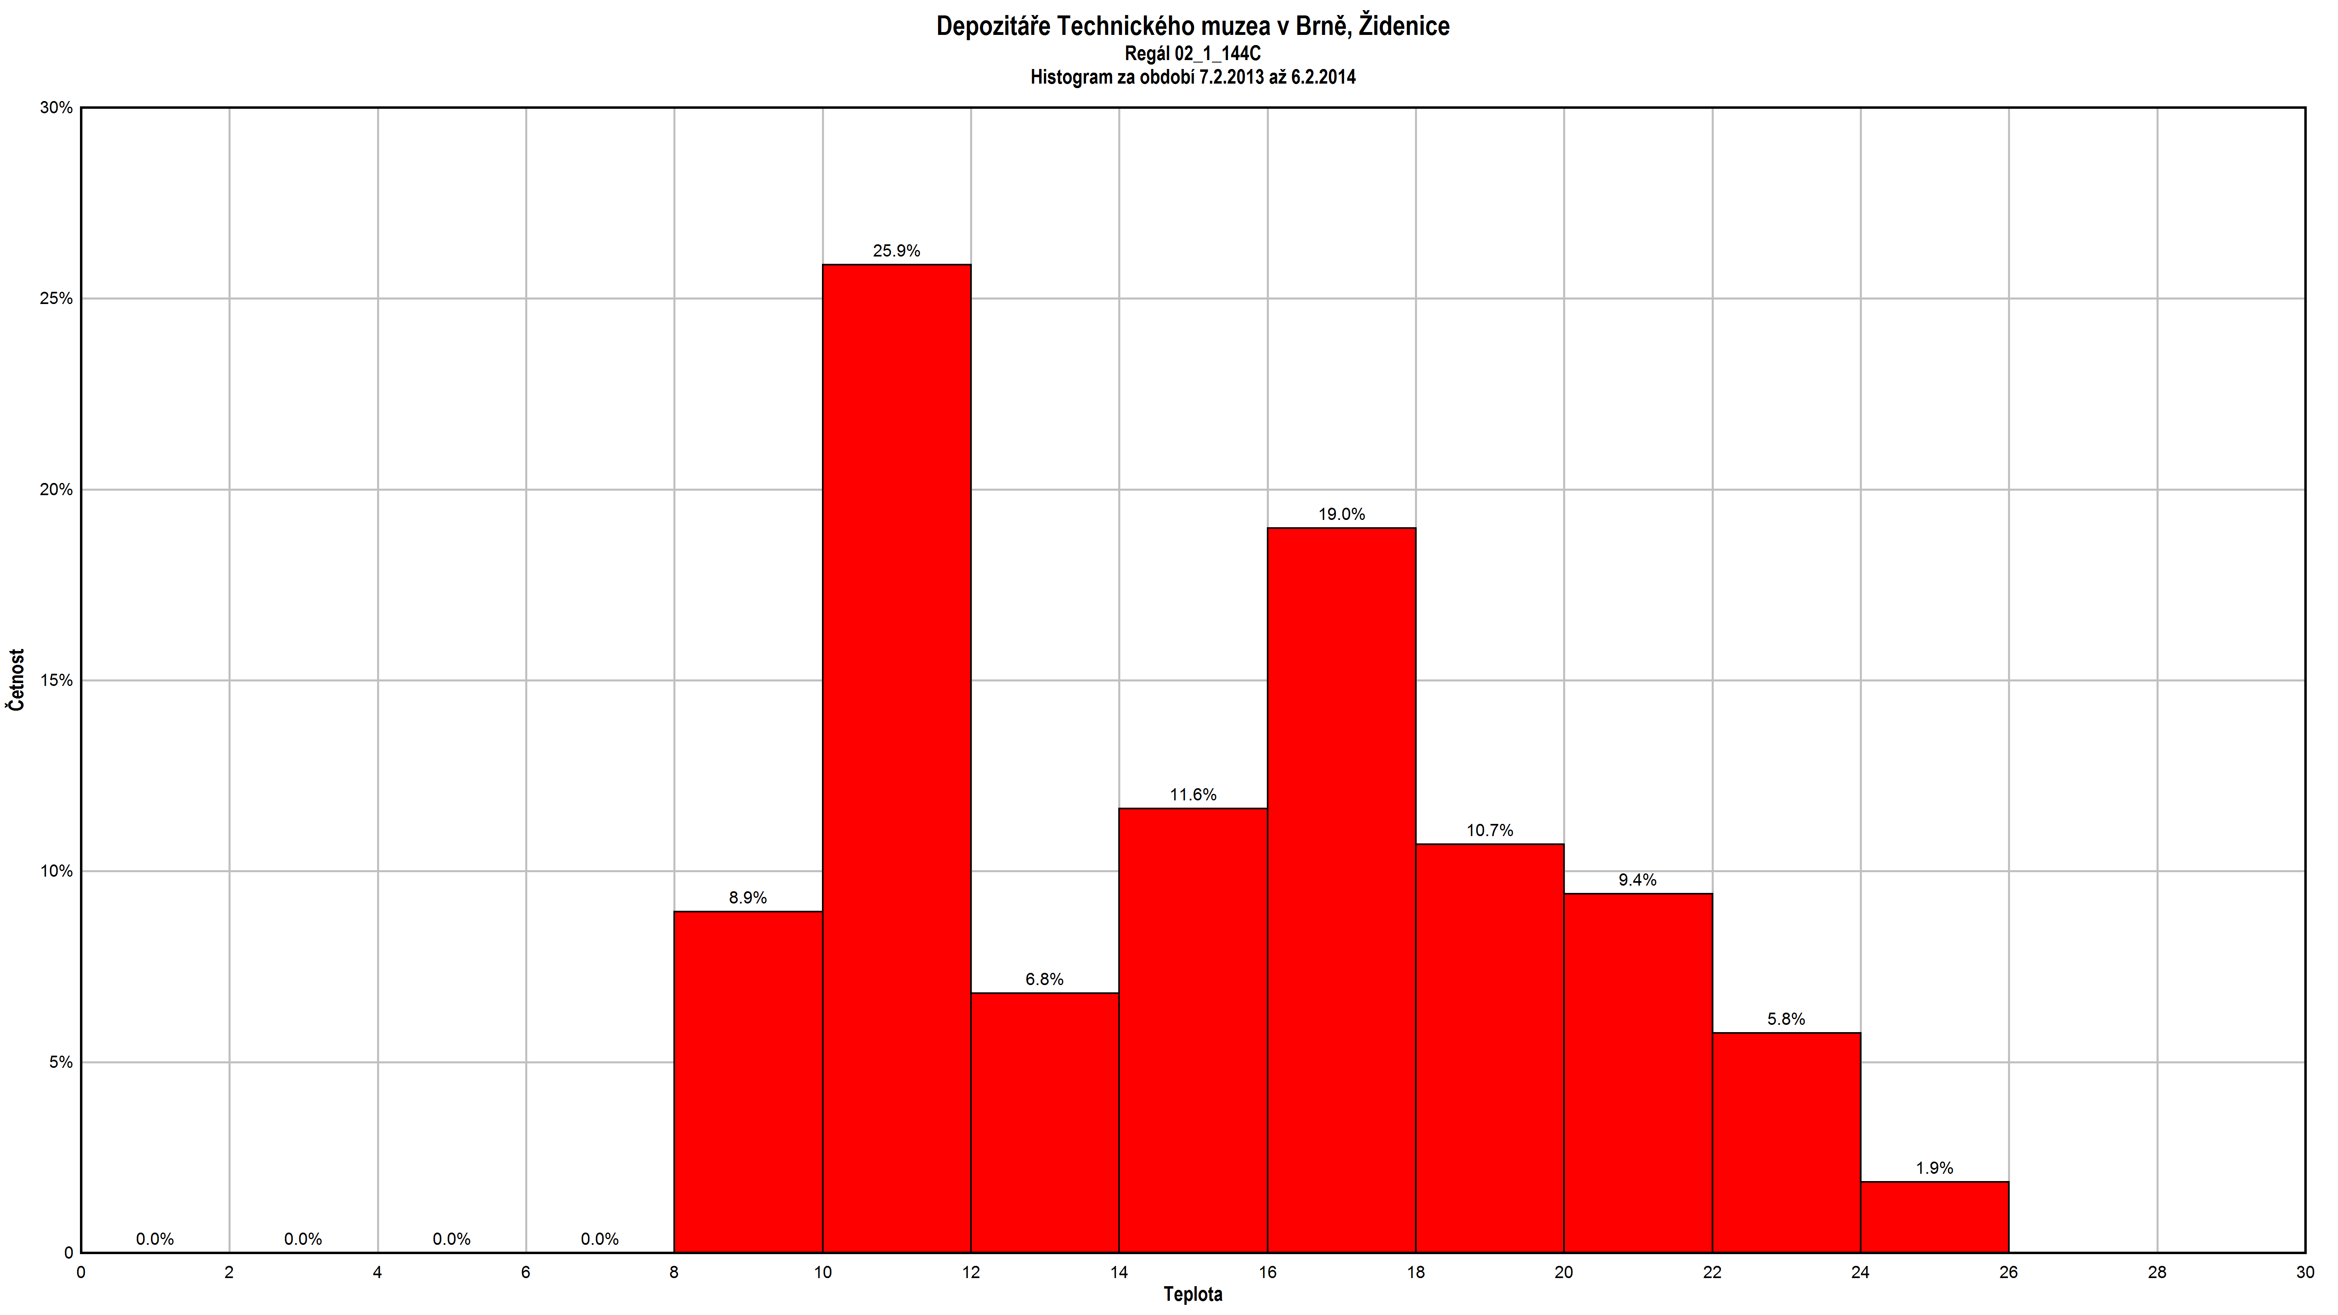
Analýza rizikových výkyvů RV
RV 40 – 65 % odpovídá 93 % dnů z roku
Rizikový výkyv RV nad 70 % činí celkově 2 % z roku
T 10 – 20 °C odpovídá 73 % roku
ČSN EN 15757, r. 2011
sezónní cyklus – střední měsíční klouzavý průměr (MA
Notes:
Celkový průběh ročního klimatu z hlediska stability hodnot RV a T a mezních stavů, lze statisticky vyjádřit i četností výskytu jednotlivých hodnot vzhledem k počtu dnů v roce.
10

Slide 11
Vliv vlhkosti
U většiny materiálů dochází k jejich poškozování vlivem nesprávné relativní vlhkosti (RV) pokud:
RV je vyšší než 75 %
RV je konstantně nízká cca pod 30 %
náhlé výkyvy RV (± 5 % během několika hodin)
Obecným kompromisem pro uložení většiny muzejních sbírek je RV 50 ± 5 % a teplota 18 – 21°C (tyto hodnoty však nejsou vhodné pro všechny materiály viz tab. 1 !).
Tolerovaná odchylka RV 45 – 55 % během měsíce
Výkyvy RV během několika hodin by neměly přesáhnout 5 %

Slide 12
Doporučené hodnoty RV/T
materiál | teplota [°C] | relativní vlhkost [%]
papír | 15 - 18 | 45 - 55
dřevo, kůže, pergamen, textil, slonovina, kosti, zuby | 15 - 18 | 45 - 60
malba na plátně | 16 - 18 | 50 - 55
biologické přírodovědné sbírky | 15 - 18 | 40 - 60
paleontologické sbírky | 18 - 20 | 45 - 55
mineralogické sbírky z pyritu | 18 - 20 | pod 30
keramika, sklo, kámen | 18 - 20 | 40 - 55
kovy samotné | 18 - 20 | 30 - 40
kovy vykazující aktivní korozi |  | pod 20
kovy v kombinaci s organickým materiálem | 18 - 20 | 40 - 55
papírové fotografie černobílé | 15 - 20 | 30 - 50
papírové fotografie barevné | do 2 | 30 - 50
černobílé filmy | do 20 | 30
barevné filmy | do 2 | 30
gramofonové desky | 10 - 21 | 40 - 55
fonografické válečky | okolo 15 | 40 - 60
zvukové a audiovizuální magnetické záznamy | 18 | 30
datové magnetické záznamy (diskety, magnetické pásky) | 18 - 22 | 35 - 45
optické kompaktní disky | 15 - 18 | 45 - 55

Slide 13
Biologické poškození
Časová závislost viditelného růstu plísní na RV, dle CCI, www.cci-icc.gc.ca

Slide 14
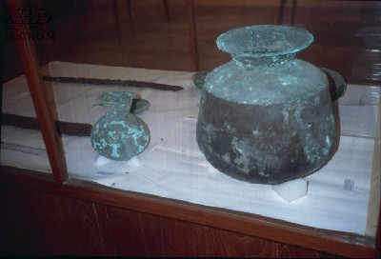
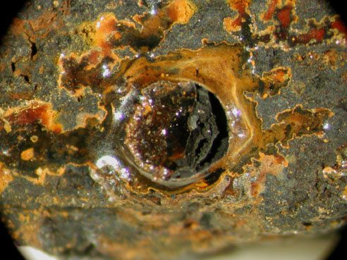
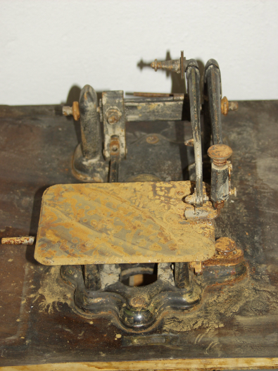
Koroze kovů
poškození nemocí bronzu, databáze ICCROM, Varanasi Indie, 2004,
chloridová koroze železa
rezivění železných částí šicího stroje při vysoké RV

Slide 15
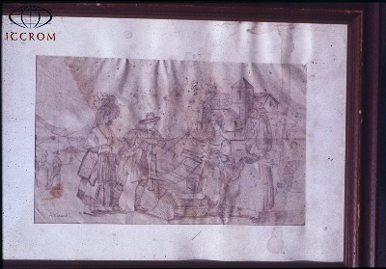
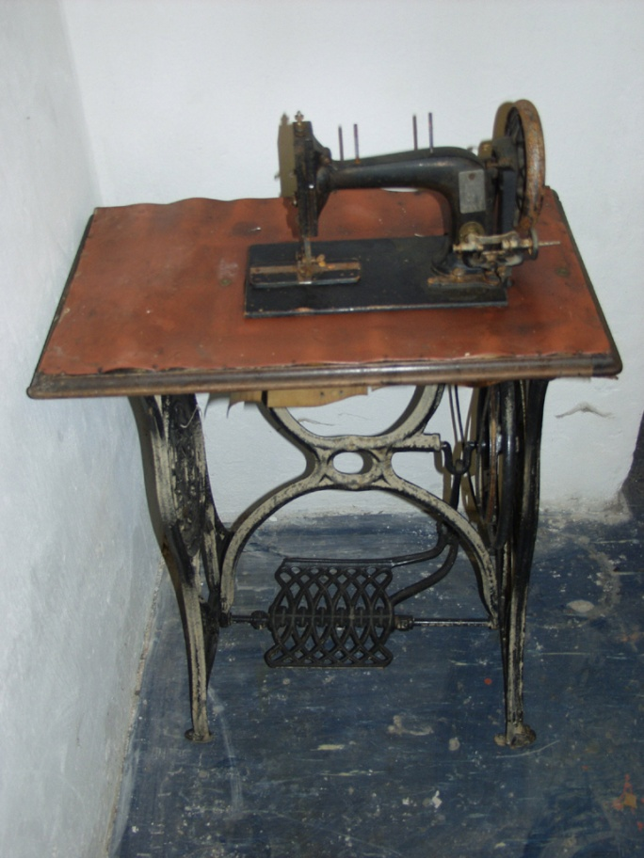
Mechanické změny
Krabatění kresby na papíře, ICCROM
Poškození papíru vlivem nízké a vysoké vlhkosti (ve srovnání se střední hodnotou RV), ICCROM, 1980
deformace dřeva, poškozená dýhovaná vrstva, šicí stroj po povodních,, 2002

Slide 16
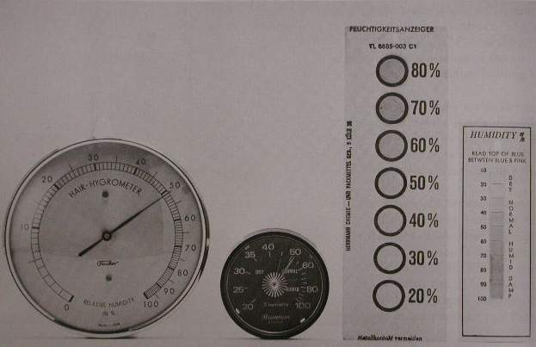
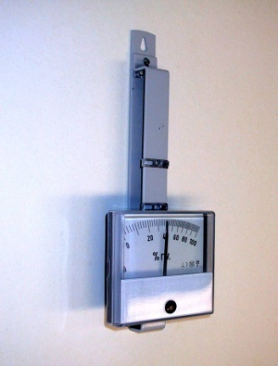
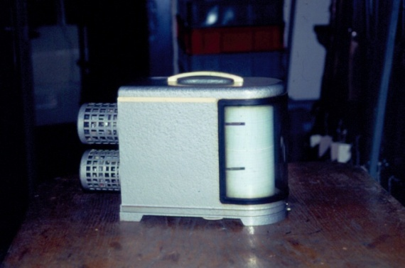
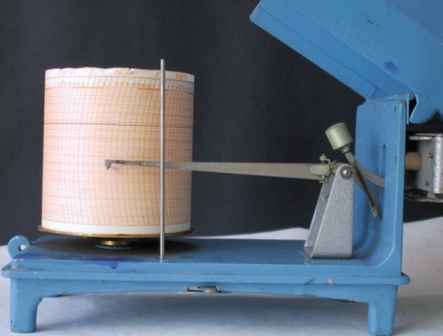
Měření RV
vlhkoměry (hygrometry):
indikátory vlhkosti
Indikační papírky – impregnováno solemi kobaltu, rozsah 20 – 80 %, menší přesnost ve vlhkém prostředí, jednoduchá a levná aplikace.
vlasový vlhkoměr
dilatační vlhkoměr, přesnost ± 5 %, nepřené při nízké RV (˂ 40 %)
a vysoké RV ˃ 80 %
termohygrograf
kontinuální záznam, přesnost ± 3 – 5 %, nejlepší přesnost v rozmezí
30 – 60 %
termohygrograf
vlasový hygrometr

Slide 17
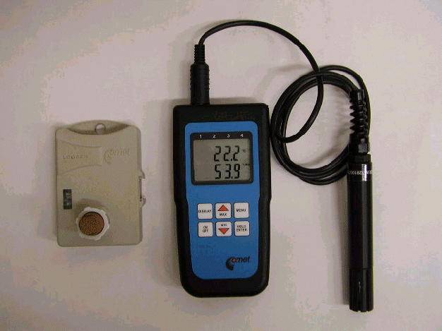
Měření RV/T
digitální termohygrometry
pro okamžité změření teploty a relativní vlhkosti, hodnoty nejsou registrovány (možnost zapamatování maxima a minima). Slouží převážně pro upřesnění hodnot a zjištění charakteristického místa pro umístění dlouhodobého měření.
běžný rozsah měření T= –20 až 50°C a RV= 20-80%.
přesnost přístrojů je cca ±1°C a ±5 %.
měřící sondy napojené na datalogger
elektronický sběrač dat - mohou, ale nemusí ukazovat aktuální hodnotu a dopočítávat rosný bod, automaticky ukládají ve zvoleném časovém intervalu data, která jsou dodatečně zpracována na PC formou tabulek nebo grafů.
tato měřidla lze libovolně přenášet, instalovat do vitrín
Kalibrace
Umístnění

Slide 18
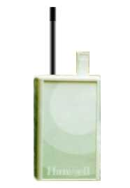
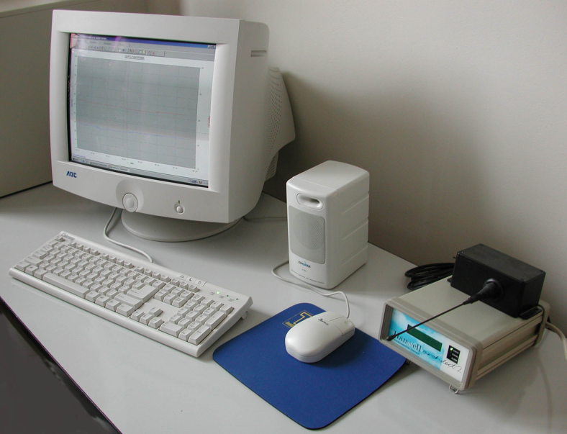
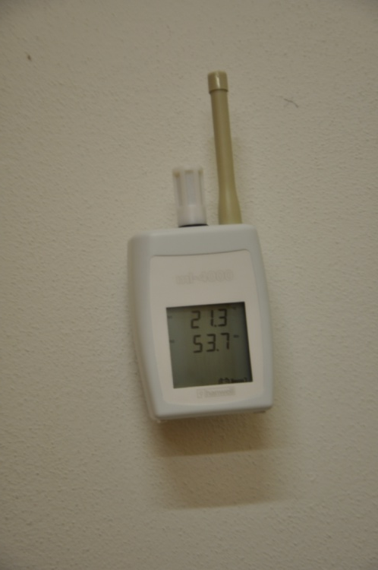
Měření RV/T
měřící sondy spojené s řídícím počítačem radiově
na PC lze pomocí instalovaného přijímače sledovat jak aktuální hodnoty, tak zpětně hodnoty naměřené dříve; Čidla (vysílače) lze libovolně přenášet v dosahu cca 300 m (obvykle stačí na rozsah budovy) bez jakýchkoli kabelů a instalací
elektronická čidla stabilně instalovaná v místnostech spojená s řídícím počítačem – obvykle jako součást centrálního systému klimatizace
telemetrický systém Hanwell

Slide 19
Možnosti regulace RV/T
řízené vytápění (chlazení)
řízené větrání
odvlhčovací přístroje
zvlhčovací přístroje
stabilní vzduchotechnická zařízení (VZT)
klimatizační jednotky
užití látek modifikujících RV(silikagel, molekulární síta)
Notes:
V rámci naší prezentace bych ráda navázala na Ing. Kopeckou a nabídla Vám konkrétní příklad aplikace jedné z uvedených norem při vyhodnocení klimatu v prostorách jedné z budov našeho muzea, která slouží pro ukládání sbírek. Přestože nechci opakovat to, co zde, již velmi přehledně představila Ing. Kopecká nevyhnu se shrnutí několika základních principů chování hygroskopických materiálů V kontextu s platnými doporučeními pro mikroklimatické parametry RV a T.

Slide 20
Jiné možnosti Regulace RV/T
Obecně je vhodné využívat pasivních regulačních prvků:
Omezit tepelné ztráty budovy (popř. tepelné dotace v létě) – kvalitní izolace budovy ! (součinitel prostupu tepla zdiva – U hodnota cca 0, 3 !!!)
Sedlová střecha s izolovaným podkrovím
Krytá okna (žaluzie, energetické fólie)
Omezení množství lidí v místnosti!
Umístění citlivých předmětů mimo dosah přímého světelného záření, oken, obvodových zdí, ventilátorů vzduchu, vstupních chodeb a prostor
Snížení teploty vytápění během zimních měsíců (lepší regulace RV) – nastavení sezónních cyklů
Ukládání předmětů v boxech, obalech, skříních … (lepší vyrovnávání výkyvů RV/T)
Důsledná kontrola RV/T pro citlivé materiály (např. textilie, některé kovy, minerály apod.)

Slide 21
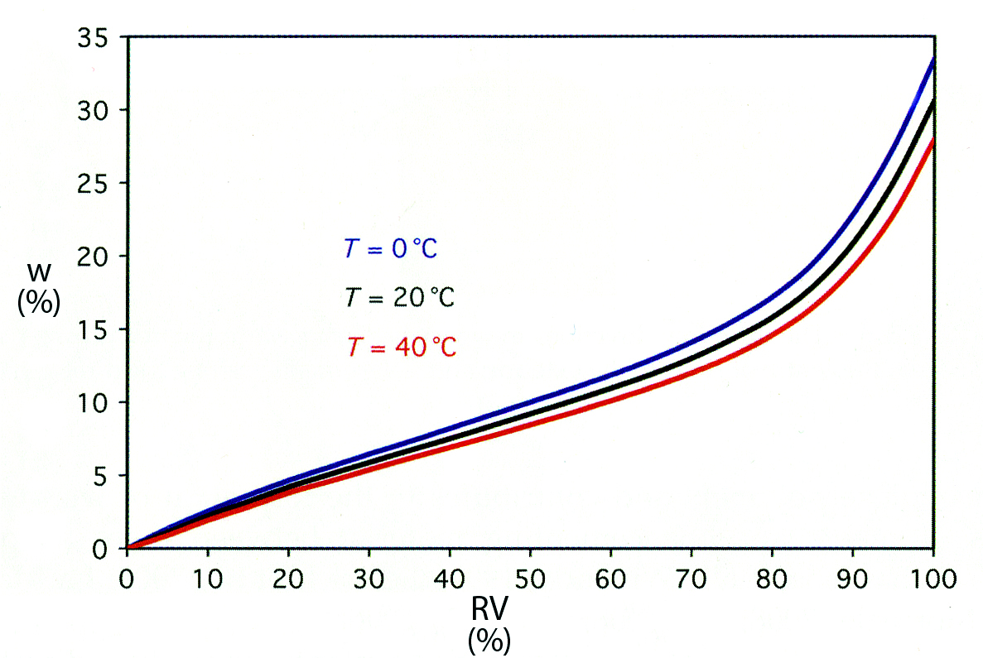
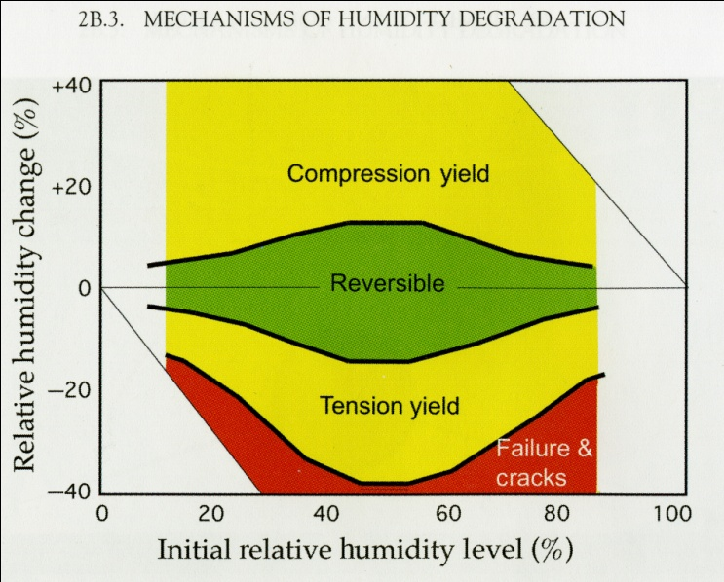
Jaké jsou mezní hodnoty pro přijatelné fluktuace?
Organické hygroskopické materiály (dřevo, textil, papír, useň, …) – pohlcují nebo uvolňují vlhkost s cílem dosáhnout rovnováhy
Sorpční izotermy dřeva:
přijatelná pozvolná fluktuace RV 40 – 60 % při T cca 20 °C
zvýšení rovnovážné vlhkosti dřeva při RV ˃ 70 % a T˂
Krátkodobé fluktuace > ± 15 % od RV 50 % vyvolávají trvalá poškození! na základě laboratorních testů (Camuffo, 2014)
Notes:
Zpátky k podstatné otázce: Jaké jsou mezní hodnoty pro přijatelné fluktuace RV a T?
Organické hygroskopické materiály patří mezi materiály, které velmi citlivě reagují na okolní klimatické podmínky – vlhkost z okolí přijímají nebo uvolňují s cílem dosáhnout rovnováhy mezi vlhkostí materiálu a okolním prostředím. Analýza chování těchto materiálů je proto základem pro nastavení doporučených podmínek jejich uchovávání. Grafické znázornění závislost rovnovážné vlhkosti hygroskopických materiálu na okolní RV udávají sorpční izotermy. Jejich tvar se může lišit pro různé materiály papír-dřevo-textil, ale platí, že v oblasti středních hodnot RV v rozmezí 40 – 60 % jsou sklony křivek nejmírnější a tudíž i změny v obsahu vlhkosti malé, což přímo i ovlivňuje rozměrovou stálost předmětů. Z tvaru sorpční izotermy dřeva je ale zřejmé, žejejí sklon se strmě zvyšuje při RV nad 60 – 70 % což znamená i velké změny obsahu vlhkosti v materiálu (tzn. Že výkyvy v této oblasti RV jsou pro dřevo velice riskantní. To dokladují i aktuální výsledky laboratorních testů, které byly publikovány v knize Daria Camuffa, na niž je odkaz v literatuře,: obrázek představuje syntézu těchto výsledků - oblast elastické deformace je vymezena zelenou oblastí, v rámci které je zřejmé, že okamžité změny RV přesahující +/- 15 % od střední hodnoty RV 50 % vyvolávají napětí přesahující mez pružnosti dřeva a způsobují trvalou – plastickou deformaci (žlutá oblast). Pokud dochází k výkyvům RV v oblasti nad 70 %, toto pole elastické deformace se velmi zužuje a odpovídá v zásadě mezní hodnotě +/- 5 %.
Další faktor, který je nutno vzít v potaz je závislost sorpčních izoterem na teplotě. V běžné praxi se tento vliv zanedbává, ale pokud se předměty pohybují v prostředí s výrazným rozdílem teplot (např. 5 – 25 °C), nutno počítat s tím, že u těchto materiálů dochází k navyšování obsahu vlhkosti s poklesem teploty.
Jakkoliv jsou tyto testy velice užitečné, nelze je brát jako 100% měřítko, jelikož jsou prováděny pouze na laboratorních vzorcích dřeva a postihují celou šíři problematiky různorodosti materiálů – dřevo lakované, intarzované, malované , zeslabené červotoči… apod.
21

Slide 22
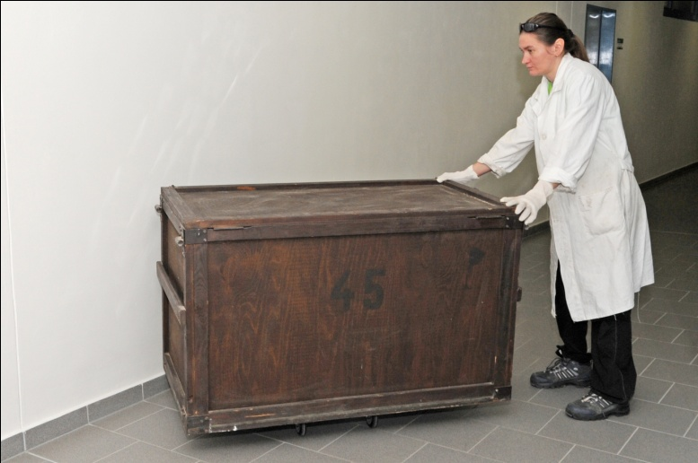
Aklimatizace předmětů
Klimabedny - zhotoveny z pevného materiálu uvnitř s izolačním materiálem (ochrana proti otřesům a výkyvům RV/T):
Před zabalením (hedvábný papír, bublinková fólie) bednu nechat min. 24 hod. aklimatizovat na místě exponátu
Po příjezdu na místo – opět 24 hod. aklimatizace, po té otevřít
ČSN 961507, EN 15946: Ochrana kulturního dědictví - Zásady balení pro přepravu, účinnost: 1. 3. 2012

Slide 23
Řízené větrání
Výhody - nic nestojí, rychlá výměna vzduchu
Nevýhody - omezené možnosti regulace, nebezpečí velkých výkyvů RV a T - kondenzace vody na chladnějším povrchu, proniknutí vnějších znečišťujících látek do interiéru
Nezbytná kontrola teploty a relativní vlhkosti v interiéru a exteriéru!!!

Slide 24
Vytápění
výhody – relativní nenáročnost na vybavení
nevýhody – vhodná spíše ke snižování úrovně RV, ekonomická zátěž
Může dojít k nebezpečnému snížení RV ve vytápěném prostoru (např. v zimních měsících v kombinaci s větráním venkovním vzduchem)
nastavit sezonní cyklus - letní (např. depozitář 18 – 20 °C) a zimní režim (16 – 18 °C)
standardní ovládání termostaty (v expozicích možnost blokovat nastavenou polohu)

Slide 25
Vytápění
ovládání topení na základě regulátoru vlhkosti (hygrostatem)– např. topení se spouští na základě změny okolní vlhkosti– „conservation heating“
ČSN 961507, EN 15759-1 : Ochrana kulturního dědictví - Vnitřní prostředí - Pokyny pro vytápění kostelů a kaplí; účinnost od 1. 5. 2012

Slide 26
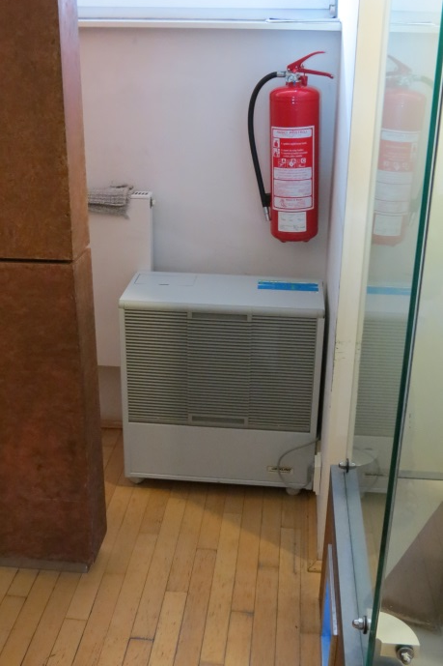
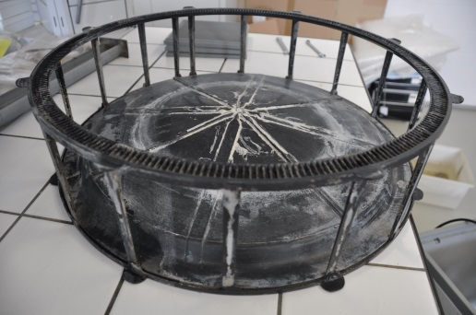
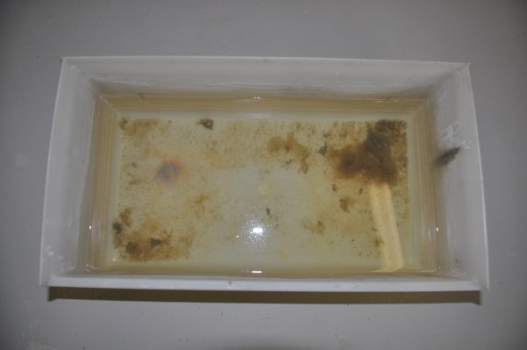
Možnosti zvlhčování
odpařování (adiabatické zvlhčování) – suchý vzduch prochází smáčenou plochou (navlhčenou rohoží, rotačním bubnem nebo lamelami), pohlcuje vlhkost a vrací se zpět do prostoru – rozptyl jemných kapek vody:
ekonomické zvlhčování s nízkou energetickou náročností
nejběžnější typ zvlhčování v expozicích, depozitářů
nevýhodou je možnost růstu mikroorganizmů v nádrži, usazování solí, polutantů

Slide 27
Možnosti zvlhčování
parní – elektrický vyvíječ páry přivádí pomocí elektrod vodu do varu a pára je při atmosférickém tlaku odváděna do místa zvlhčování do rozvodného kanálu
při zvlhčování nedochází k šíření mikroorganismů ani pachů;
vhodné pro klimatizace.
vyšší energetická náročnost
POZOR na přímé ofukování předmětů!

Slide 28
Odvlhčovací přístroje
kondenzační: vymrazování vlhkosti pomocí výparníku, vzniklý kondenzát se odvádí do nádržky (možný přímý odtok do kanalizace)
Nevýhoda – omezení výkonu při nižší teplotě pod cca 6 °C
parní: používá pro odvlhčení vzduchu fyzikální vazbu molekul vody na adsorbent
vydatné sušení, není nutný odvod kondenzátu
vysoká výkonnost při nízkých teplotách a nízké úrovni relativní vlhkosti
cenově náročnější

Slide 29
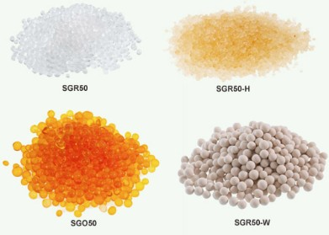
Sorpční materiály
Materiál adsorbující na svém povrchu vlhkost :
oxid křemíku (silikagel, Prosorb ap,) - chemicky inertní, netoxická, objemově stabilní a nekorozivní látka
zeolity – molekulární síta (hlinitokřemečitany kovů)
Jejich adsorpční kapacita je dána velikostí pórů a RV prostředí
Mají schopnost vlhkost pohlcovat i uvolňovat v závislosti na okolní RV
Notes:
Silikagem – forma oxidu křemíku v podobě tvrdých zrnb beo kuliček. Porézní struktura propojených dutin poskytuje vysokou povrchovou plochu (800 m2 na g). Používá se pro adsorbci vodní páry na jeho povrchu (drží molekuly pomocí fyzikálních vazeb – adsorbce , chemické vlastnosti látka se nemění na rozdíl od absorbce, kdy molekuly absorbované látky vnikají do celého objemu jiné látky

Slide 30
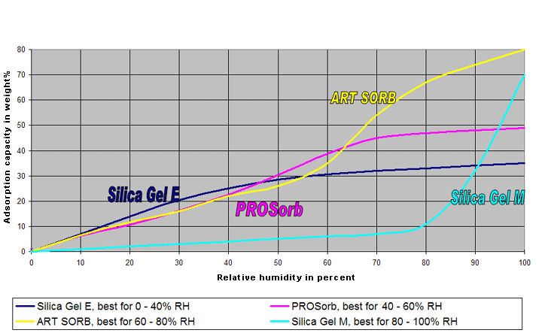
Typy silikagelu
Silikagel E – čirý (0 – 35 %)
Silikagel M (macroporous – 80 – 100 % RV)
ART Sorb (60 – 80 %)
PROSorb (40 - 60 % RV, pro kombinovaný materiál)
Výrobce: Long Life for Art -Christoph Waller, Hauptstrasse 47,D-79356 Eichstetten (dodává volné granule i kazety)

Slide 31
Stabilní vzduchotechnická zařízení
Stabilní zařízení pro úpravu vzduchu VZT (ventilátory, filtry, ohřívání a chlazení vzduchu, (ventilátory, filtry, ohřívání a chlazení vzduchu, zvlhčování/odvlhčování) – záleží na zvolené kombinaci:
Pro depozitáře postačuje pouze cirkulace vzduchu (bez přísunu vnějšího upraveného vzduchu)
Optimální kombinace – cirkulace vzduchu + zvlhčování/odvlhčování
Centrální klimatizace – stabilní klima:
Vhodné pro dobře tepelně izolované objekty , bez oken
Nutné garantovat dlouhodobý a spolehlivý provoz
Nebezpečí výpadku – náhradní generátor popř. klimatizační jednotka

Slide 32
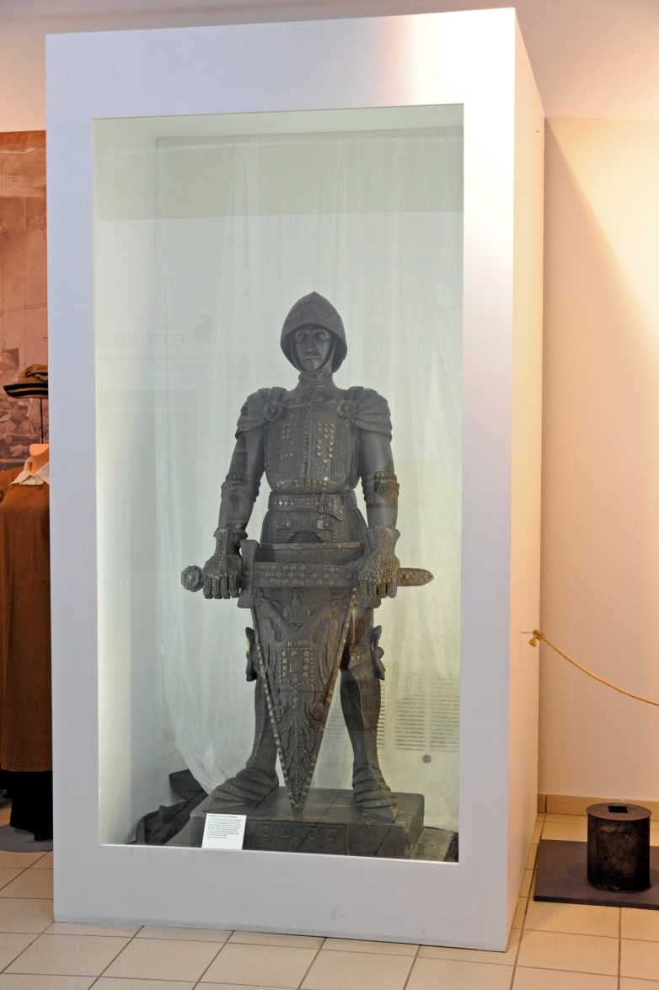
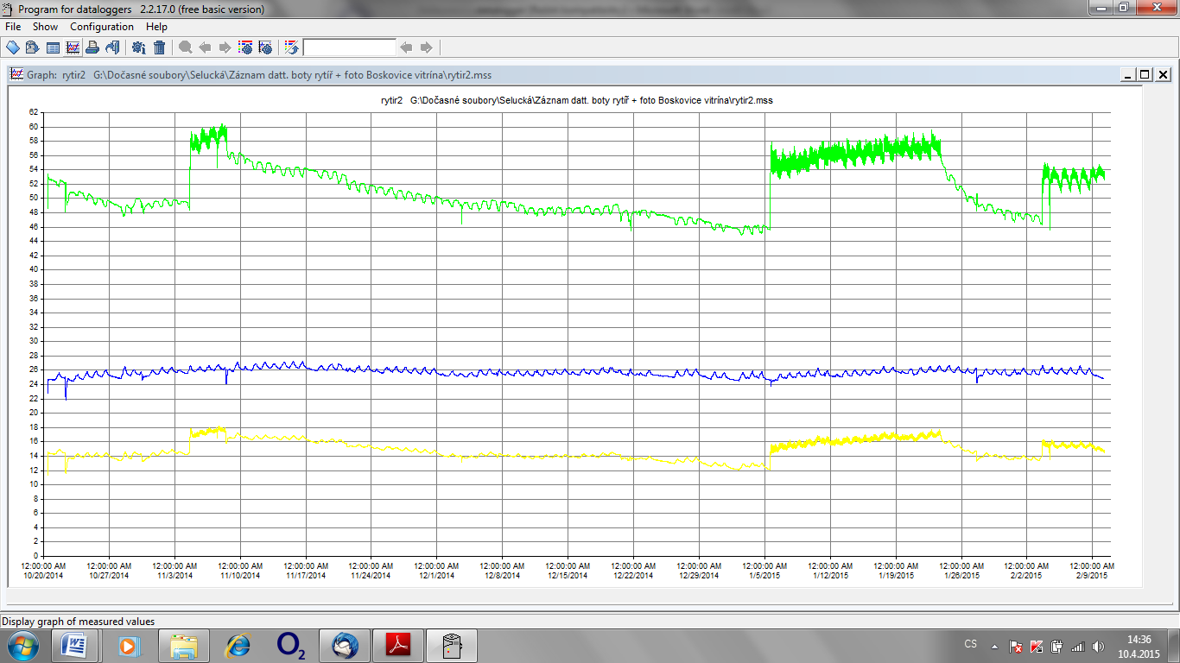
Praktické ukázky jednoduchých úprav pro možnosti řízení mikroklimatu

Slide 33
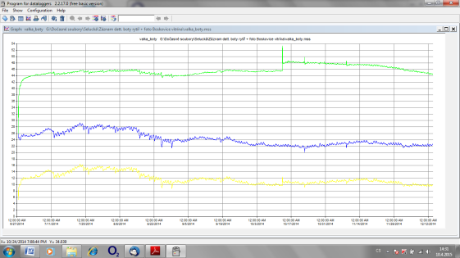
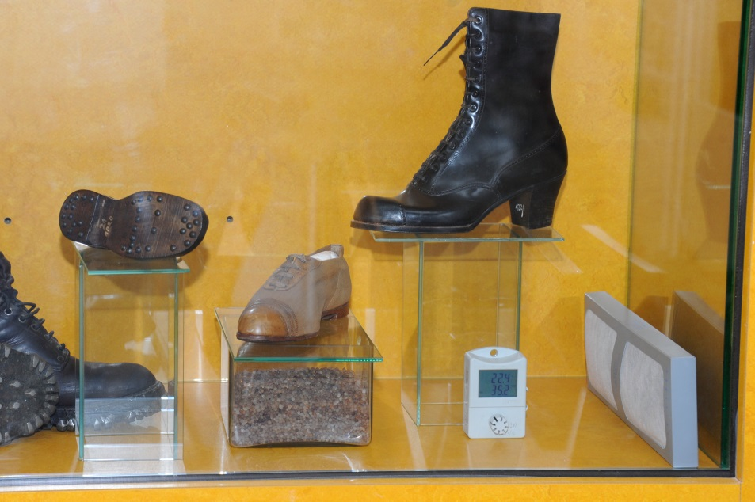
Praktické ukázky jednoduchých úprav pro možnosti řízení mikroklimatu

Slide 34
Používání silikagelu
Účinek silikagelu jako vysoušedla nebo pufru je podmíněn dostatečným utěsněním kontrolovaného prostoru
Vitríny splňující nejvyšší nároky na těsnost spojů vykazují max. 10% výměnu vzduchu za den. (kontrola měřením úbytku CO2, který je pumpou dodán do vitríny)
Pro stabilizaci vnitřního mikroklimatu je potřeba několik dní, pokud prostor obsahuje ve větším množství organické materiály např. dřevo (obdobně jako silikagel reagují tyto materiály jako pufr pro tlumení výkyvů RV)
Silikagel nesmí být v přímém kontaktu s muzejními předměty (zejména kovy – adsorbovaná voda se nachází na povrchu granulátu)
Nepoužívat silikagely obsahující korozivní složky (barevné indikátory) - chloridy, bromidy, fluoridy, kyseliny!
Při přesypávání volného granulátu je nutné pracovat s ochrannou maskou a rukavicemi – uvolňovaný prach může poškodit plíce, vysušuje povrch kůže!

Slide 35
Dávkování silikagelu
Odhadnutí potřebného množství silikagelu je ovlivněno těmito faktory:
Těsností vitríny (boxu)
Vlhkostním spádem mezi vitrínou a okolím (rozdíl mezi RV uvnitř a vně)
Objemem vitríny
Charakterem předmětů uvnitř vitríny (organické materiály)4
Zpravidla se počítá s 3 – 7 kg/m³ vitríny (dle druhu silikagelu – až 20 kg/m3)
Dávkování je vhodné zkonzultovat s výrobcem
Průběžně je nutné monitorovat RV a popřípadě přidat/ubrat potřebné množství silikagelu.

Slide 36
Literatura
ČERVENÁK, J.: Prvky ovlivňující optimální parametry mikroklimatu památek. In: Památky a vnitřní klima. Seminář STOP, Praha 1998, s.14-18.
DROZENOVÁ, J.: Vliv návštěvnosti na klima v hlavní budově Národního muzea. In: Sborník z konzervátorského a restaurátorského semináře konaného ve dnech 16-18. září 2003. Brno 2003, s. 46 – 48.
DVOŘÁK, M.: Negativní faktory působící na muzejní a galerijní exponáty. In: Sborník přednášek z odborného semináře konaného ve dnech 6.-8. března 2000 v Národním muzeu, Praha 2000, s. 19-24.
FÁRA, P.: Vybrané možnosti úpravy klimatu staveb. In: Památky a vnitřní klima. Seminář STOP, Praha 1998, s. 11-13. JOSEF, J.: Mikroklimatické podmínky prostředí a vlhkost sbírkových předmětů. In: Sborník z konference konzervátorů a restaurátorů. Brno 2007, s. 64 – 67.
JAKUBEC, P.: Autonomní systémy monitorování prostředí, In: Bezpečnost práce při provádění konzervátorsko-restaurátorských prací, Metodický list. Brno 1996, s. 34 - 37.
Kol.: Preventivní ochrana sbírkových předmětů, Praha 2000, 68 s.
KOPECKÁ, I. a kol.: Preventivní péče o historické objekty a sbírky v nich uložené. SÚPP, Praha 2002, 106 s.
Michalski S.: Incorrect Temperature and Relative Humidity, CCI, 2010.
Padfield T.: Conservation Physics, http://www.conservationphysics.org/appx/pubs.php
STRAKA, R. Preventivní péče. In ĎUROVIČ, M. a kol.: Restaurování a konzervování archiválií a knih. Praha 2002, s. 79 – 198.
THOMSON, G.: The Museum Enviroment. Oxford 2002, 293 s.

